Slide 1
База комплексов Мужская сила

Slide 2
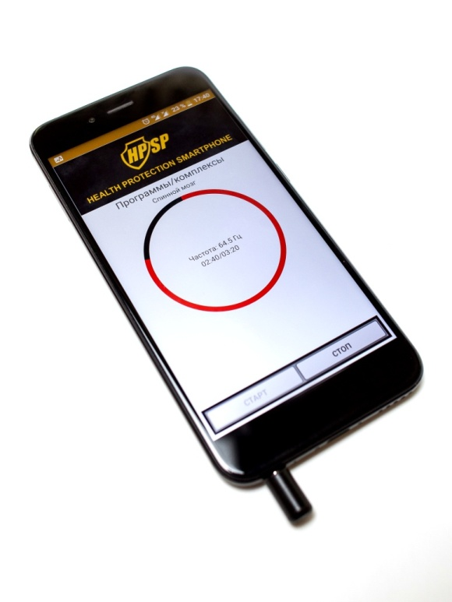
База комплексов Мужская сила:
Активация мужской силы
Профилактика простатита и аденомы простаты
Снятия стресса и восстановление нервной системы
Профилактика климактерических состояний у мужчин
Восстановление сердечнососудистой системы
Профилактика паховой грыжи
Профилактика инсульта
Профилактика инфаркта
Нормализация ЖКТ протиязвенный эффект дневной комплекс
Нормализация функции печени
Подагра профилактика
Восстановление работы позвоночника
Восстановление работы суставов
Профилактика тромбофлебита и варикоза

Slide 3
Активация мужской силы:
1. Регуляция мужской мочеполовой системы
2. Сексуальная регуляция у мужчин
3. Мужская мочеполовая система (МПС)
4. Половые железы мужчин
5. Регуляция эндокринной системы
Время работы с комплексом 20 дней с повторением цикла после двухнедельного перерыва.

Slide 4
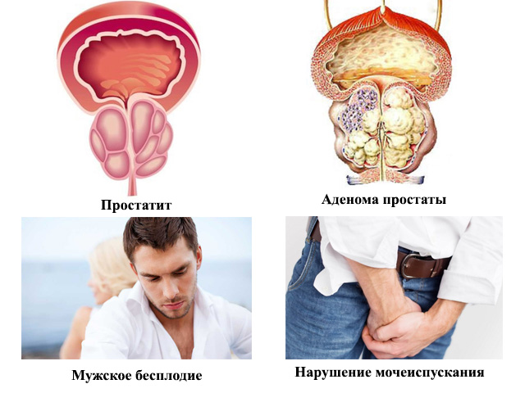
Профилактика простатита и аденомы простаты:
Инфекция мочевыводящих путей
Мочевой пузырь, простата
Задержка мочи
Простата
Регуляция функции яичек и простаты
Простата склероз
Простатит
Простатит базовая
Простатит дисгормональный
Простатит застойный, гиперплазия
Простатит осложненный
Аденома простаты
Время работы с комплексом 25 дней, с повторением цикла после двухнедельного перерыва.

Slide 5
Снятия стресса и восстановление нервной системы:
Глубокая очистка организма
7 чакр
Гипоталамус
Элиминация токсинов
Энергия жизненная
Седативный эффект
Регуляция ликвородинамики
Вегето-сосудистая дистония
Депрессия
Кровообращение головы, улучшение
Раздражение, злость
Сон, расстройства
Утомление, усталость
Невроз
Энергодающий эффект
Энергия жизненная
Хроническая интоксикация
Время работы с комплексом 21 день, с повторением курса по мере необходимости.

Slide 6
Профилактика климактерических состояний у мужчин:
Климакс, базовая 2
Детокс при электросмоге
Детокс при радиационном излучении
Детокс при тяжёлых металлах
Детокс химических веществ
Лимфатическая система, регуляция и очистка
Очищение почек
Активная защита
Регуляция эндокринной системы
Сердце, регуляция
Регуляция кровообращения ( спец.)
Регуляция ЖКТ спец.
Регуляция мужской мочеполовой системы (спец)
Кислотно-щелочное равновесие, регуляция
Гипоксия
Уровень электролитов
Обезвоживание организма
Бактериальные инфекции, базовая
Простейшие.
Грибки и плесень
Детоксикация организма
Ставить комплекс 1 раз в день, общий курс 30 дней с повторением после недельного перерыва.

Slide 7
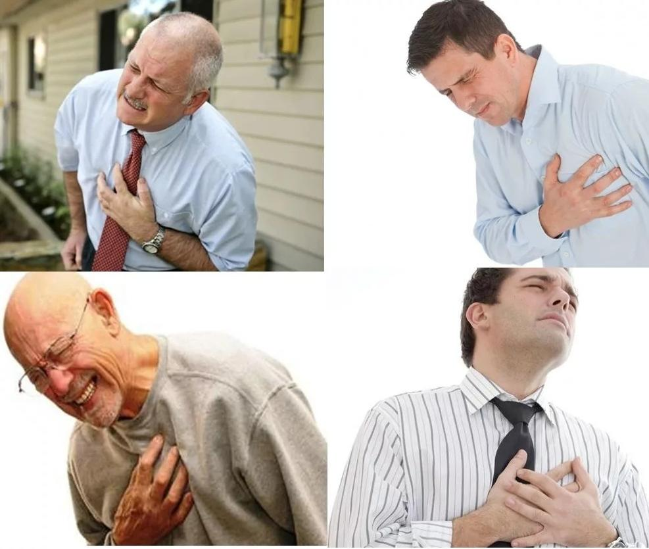
Восстановление сердечнососудистой системы:
Кровообращение
Ритма сердечного нарушение
Сердце, миокард - сердечная мышца
Варикозное расширение вен
Варикоз, кровообращение
Разжижение крови
Кровообращение к.ч.
Кровообращение, циркуляция
Артерий закупорка, тромбоз
Лимфостимуляция
Время работы с комплексом 10 дней с повторением цикла по мере необходимости.

Slide 8
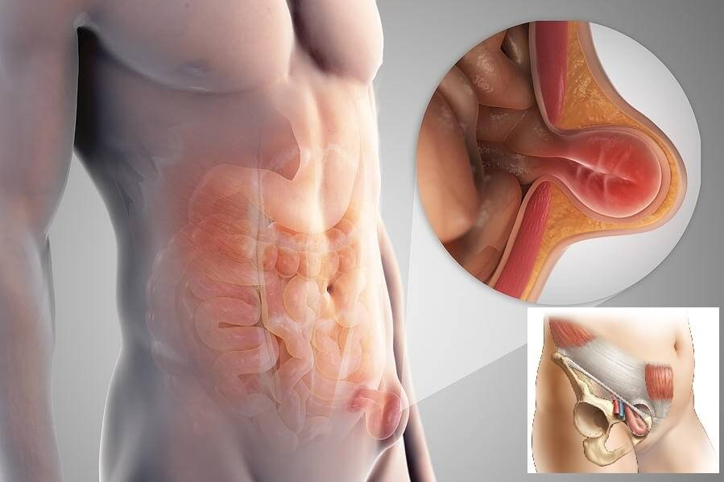
Профилактика паховой грыжи:
Грыжа
Грыжа паховая
Соединительная ткань к.ч.
Воспаление брюшной полости
Грыжа
Грыжа паховая
Мышцы
Мышцы, контрольные частоты
Мышцы ригидные, базовая
Регенерация мышц
Тонизация мышц
Грыжа
Грыжа паховая
Лимфа и детокс
Восстановление после болезни
Ускорение излечения
Время работы с комплексом 20, с повторением цикла через 10 дней, 2-3 таких курса.

Slide 9
Профилактика инсульта:
Инсульт
Артерий закупорка, тромбоз
Кровоснабжение и поглощение кислорода
Память
Кровяное давление - регуляция
Поражение сосудов головного мозга
Антиангиоспастический эффект
Регуляция ликвородинамики
Церебро-астенический синдром
Синдром цереброваскулярной недостаточности
7 чакр
Кровообращение головы, улучшение
Спазмы различного генеза
Кровообращение, циркуляция
Капилляры
Периферические сосуды
Почки, регуляция и очистка
Энергия и витализация
Ускорение излечения
Время работы с комплексом 10 -14 дней, с повторением цикла после двухнедельного перерыва.

Slide 10
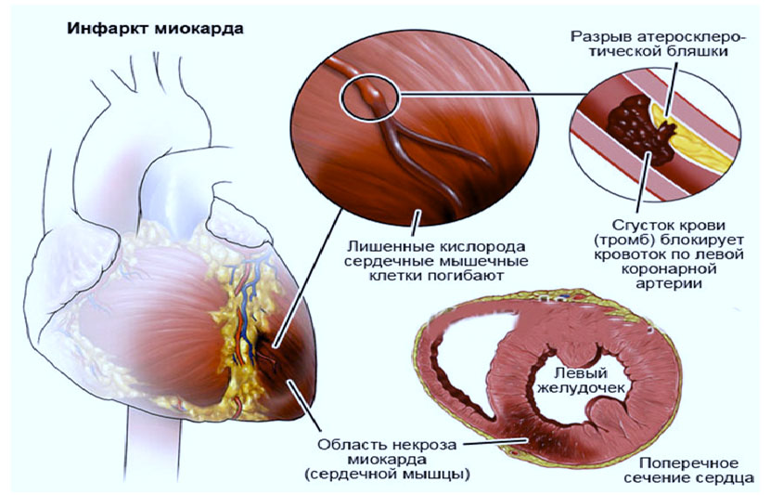
Профилактика инфаркта:
Сердце - коронарные сосуды
Кровоснабжение дефицит
Инфаркт миокарда
Кровообращение комп.
Кровообращение местное
Сердце и кровообращение
Сердце циркуляция
Сердце, миокард - сердечная мышца
Сердце, регуляция
Спазмы сердечно-сосудистой системы
Стенокардия кч
Центр сердца
Активация функции сердца
Артерий закупорка, тромбоз
Восстановление нормального кровотока и ад
Кровоснабжение и поглощение кислорода
Кардионевроз
Атеросклероз базовый
Время работы с комплексом 10 -14 дней, с повторением цикла после двухнедельного перерыва.

Slide 11
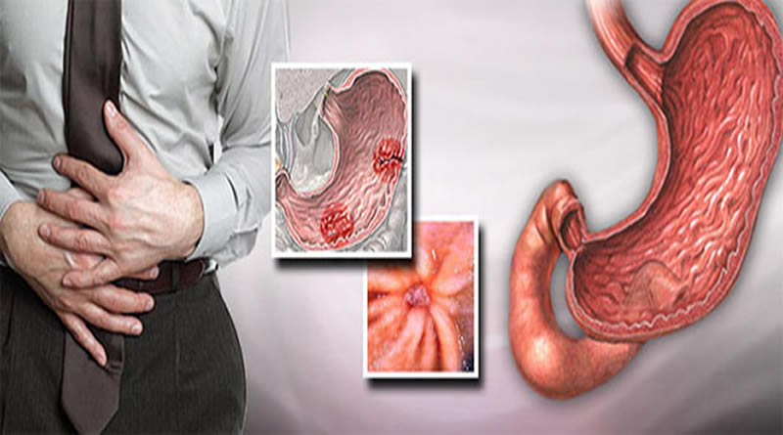
Нормализация ЖКТ протиязвенный эффект дневной комплекс:
Болезнь Крона
Боль в животе
Гастрит острый
Гастродуоденит
Дисбактериоз
Желудок ферменты
Желудочно-кишечный тракт к.ч.
Кислотность желудочного сока, регуляция
Кишечник, защитные силы
Колики
Колит базовый
Повышенная кислотность
Расстройство пищеварения
Регуляция ЖКТ основная
Спазмы и тошнота
Спазмолитический эффект
Ферментопатия
Язва 12-перстной кишки
Язва желудка
Язва тонкого кишечника
Язва паразитарная
Хеликобактер
Исцеление и регенерация
Воспаление слизистой оболочки
Прямая кишка, воспаление
Боль и воспаление базовая
Время работы с комплексом 21 день, с повторением цикла после двухнедельного перерыва.

Slide 12
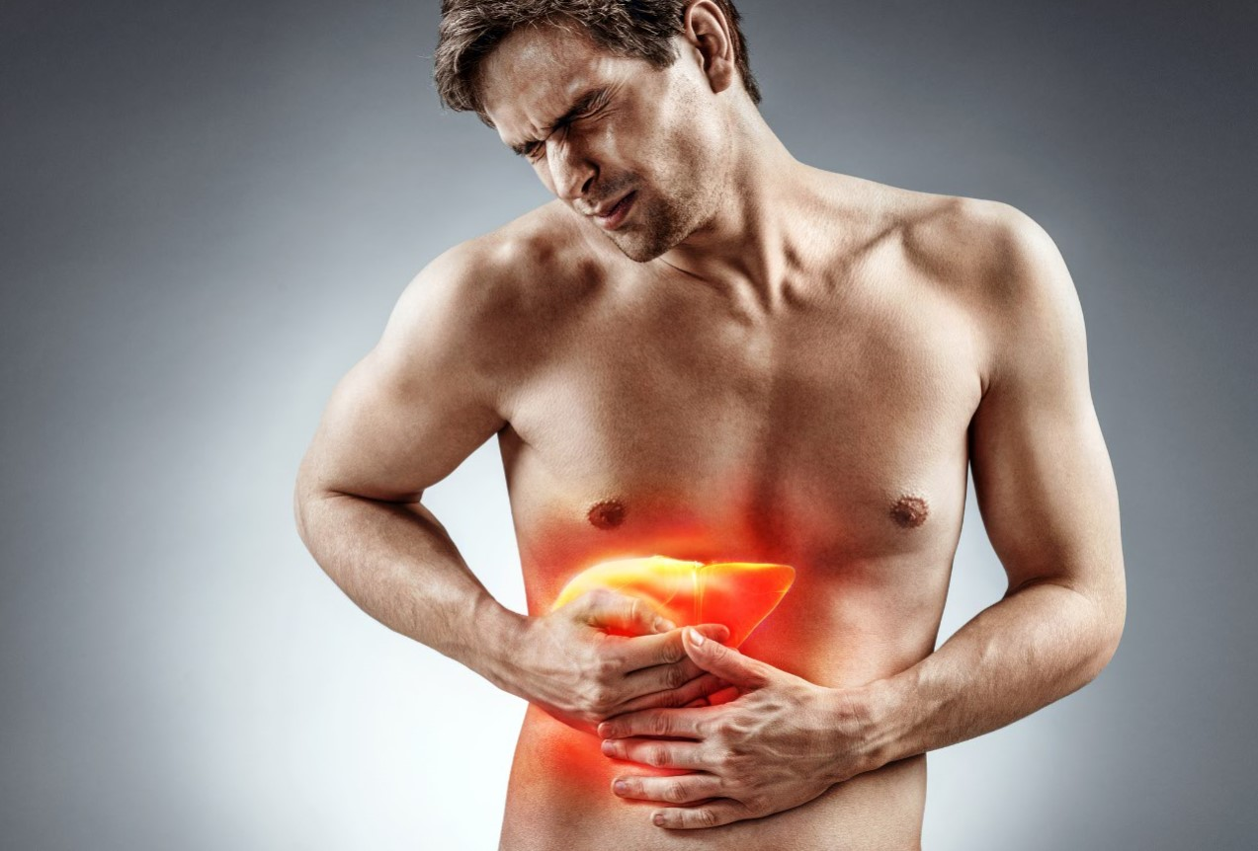
Нормализация функции печени:
Поддержка печени
Активная защита базовая
Трофика
Паразиты ЖКТ
Фасциолез
Трематоды печени
Эхинококкоз
Амебиаз
Лямблиоз
Паразиты детокс
Застой желчи в печеночных протоках
Активация функции печени
Желчь, регуляция
Желчь, производство
Ускорение излечения
Ставить комплекс 1 раз в день, общий курс 1 месяц с повторением цикла после месячного перерыва.

Slide 13
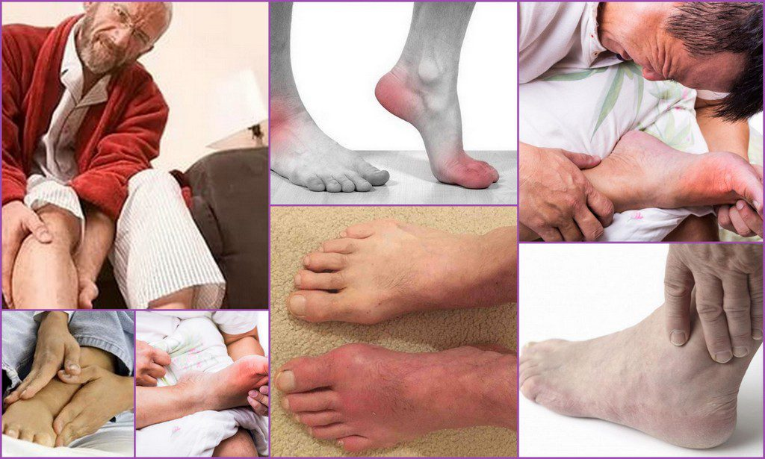
Подагра профилактика:
Подагра (+ Почки)
Воспаление
Артрит, артроз Д
Ацидоз
Активная защита
Подагра
Мочевая кислота
Мочевая кислота, избыток
Артрит - боль
Артрит - воспаление
Артрит - возбудитель
Почки и печень, управление, к.ч.
Надпочечники, нарушения
Регуляция системы гипоталамус-гипофиз-надпочечники-половые железы
Микоплазма базовая
Глубокая очистка организма
Ставить комплекс 1 раз в день, общий курс 30 дней с повторением после двухнедельного перерыва.

Slide 14
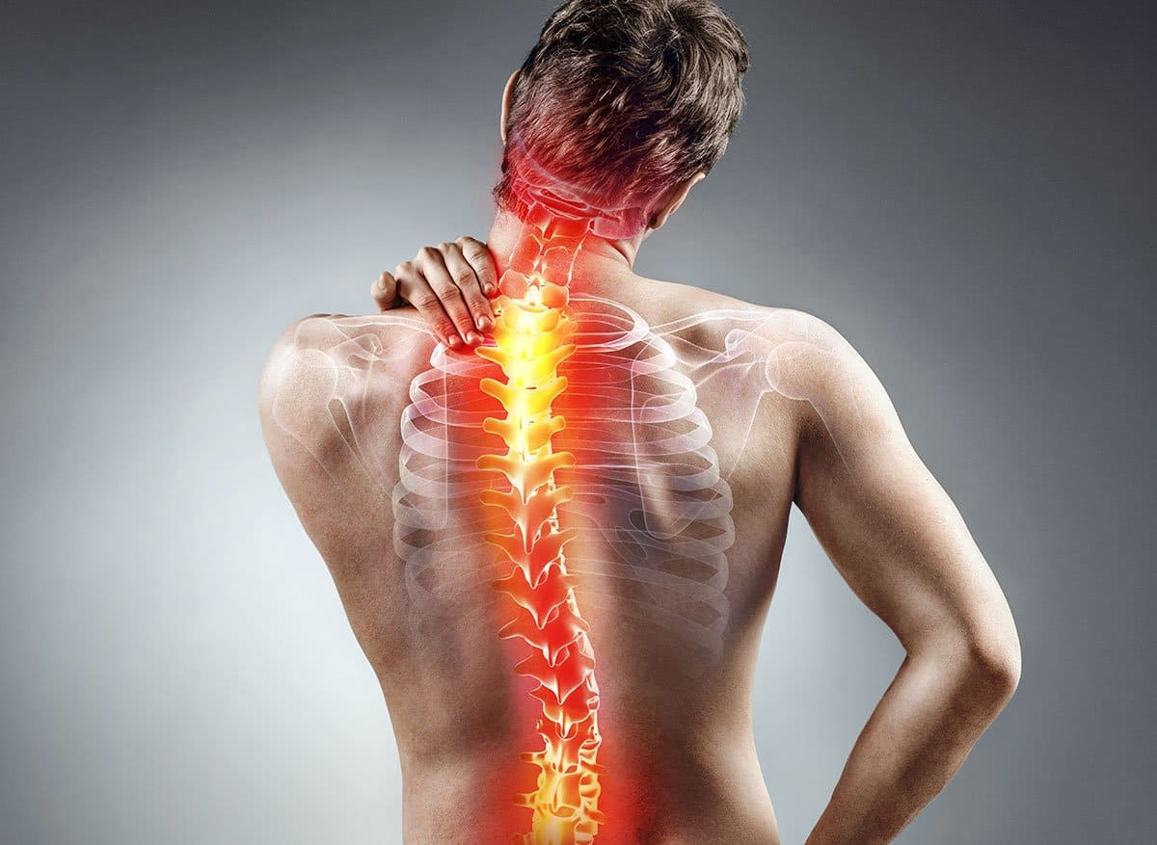
Восстановление работы позвоночника:
Позвоночник, шейный отдел
Шейный синдром
Шейный миозит
Остеохондроз шейного отдела позвоночника
Вертеброгенный эффект
Спазм мышц шеи
Активная защита
Позвоночник - поясничный отдел
Позвоночник – крестец
Остеохондроз поясничный, люмбаго, прострел, тугоподвижность - 1
Остеохондроз поясничный, люмбаго, прострел, тугоподвижность – 2
Радикулит
Люмбаго, прострел
Грыжа диска
Межпозвонковая грыжа
Антиболь
Время работы с комплексами 21 день, с повторением цикла после двухнедельного перерыва.

Slide 15
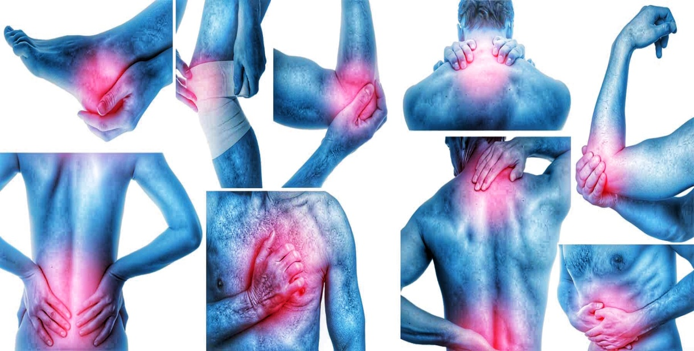
Восстановление работы суставов:
Антиболь (Д)
Воспаление
Воспаление суставов
Воспаление сухожилий
Острое воспаление
Воспаление и отек
Артрит, артроз Д
Артрит инфекционной этиологии
Остеоартрит
Артрит/артроз тазобедренных суставов (коксоартроз)
Артрит подагрический
Ревматоидный артрит
Подагра (+ Почки)
Почки, баланс кальция и фосфора
Почки и печень, управление, к.ч.
Почки, регуляция и очистка
Время работы с комплексами 21 день, с повторением цикла после двухнедельного перерыва.

Slide 16
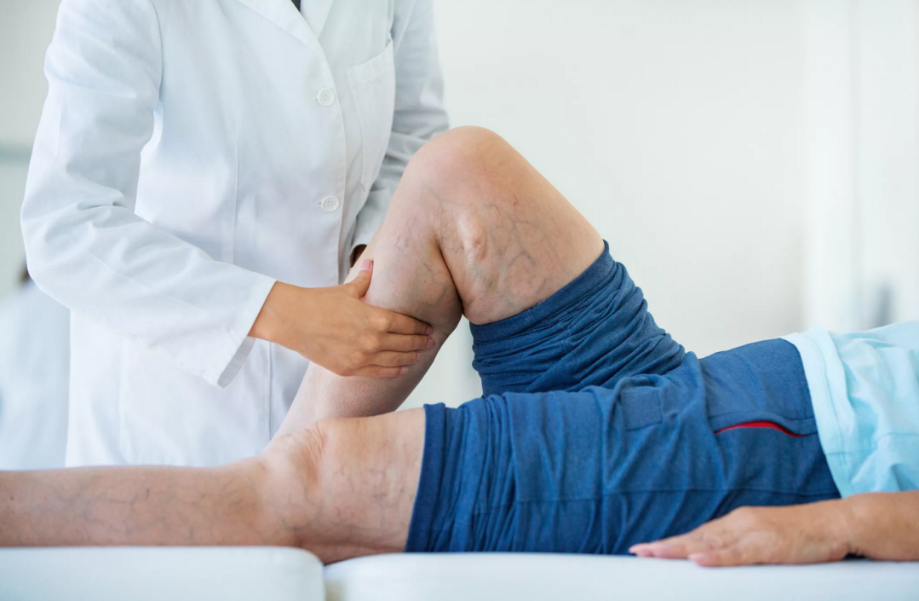
Профилактика тромбофлебита и варикоза:
Тромбофлебит
Тромбоз
Артерий закупорка, тромбоз
Тромбоз герпетической этиологии
Вены
Варикозное расширение вен
Варикоз, кровообращение
Отеки
Свертывающая система крови
Вазогенный эффект
Воспаление и отек
Регуляция гепатобилиарной системы
Бронхолегочная система
Кровяное давление - регуляция
Кровоснабжение и поглощение кислорода
Лимфосистема, управление регуляцией
Лимфостимуляция
Варикоз, обострение
Варикозная язва
Очистка венозной крови и лимфы от токсинов
Соединительная ткань к.ч.
Время работы с комплексом 30 дней, с повторением цикла после двухнедельного перерыва.

Slide 17
